Slide 1




Plan de Capacitación y Formación Continua para la Administración Pública del H. Ayuntamiento de Irimbo 2025-2027

Slide 2

Objetivos normativos del plan
Promover la transparencia municipal
01
Se busca garantizar el acceso a la información pública y alinear las actividades del gobierno local con el Sistema Nacional Anticorrupción. Esto asegura una gestión íntegra y enfocada en la rendición de cuentas.
Fomentar la continuidad en los planes municipales
02
Las normativas insisten en la estabilidad administrativa entre transiciones políticas para evitar interrupciones en las iniciativas de desarrollo.
Impulsar la coordinación interinstitucional
03
Las normas establecen el marco para que las administraciones trabajen de manera armónica con todas las dependencias relevantes, optimizando los recursos para alcanzar objetivos comunes.

Slide 3

Educación como herramienta
anticorrupción
Promoción de valores éticos a través de la formación
La educación anticorrupción contribuye a la formación de servidores públicos íntegros, cultivando valores como la honestidad, la responsabilidad y el respeto a las normas. Estos programas refuerzan la importancia de actuar con transparencia en la gestión de recursos y en la toma de decisiones administrativas.
Enseñanza de las consecuencias de la corrupción
Los programas educativos exponen claramente los efectos negativos de la corrupción, tanto en el ámbito institucional como en el social. Comprender estos impactos ayuda a los funcionarios a tomar decisiones más alineadas con el bien común.

Slide 4
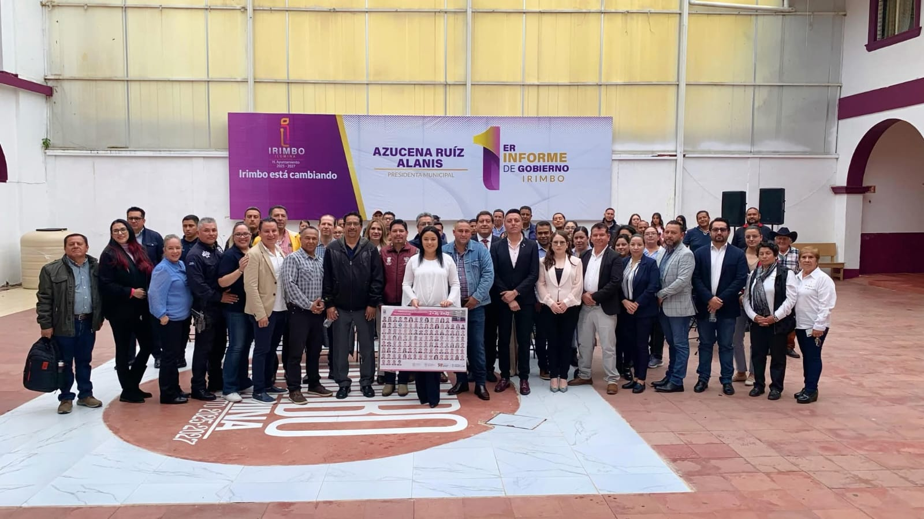
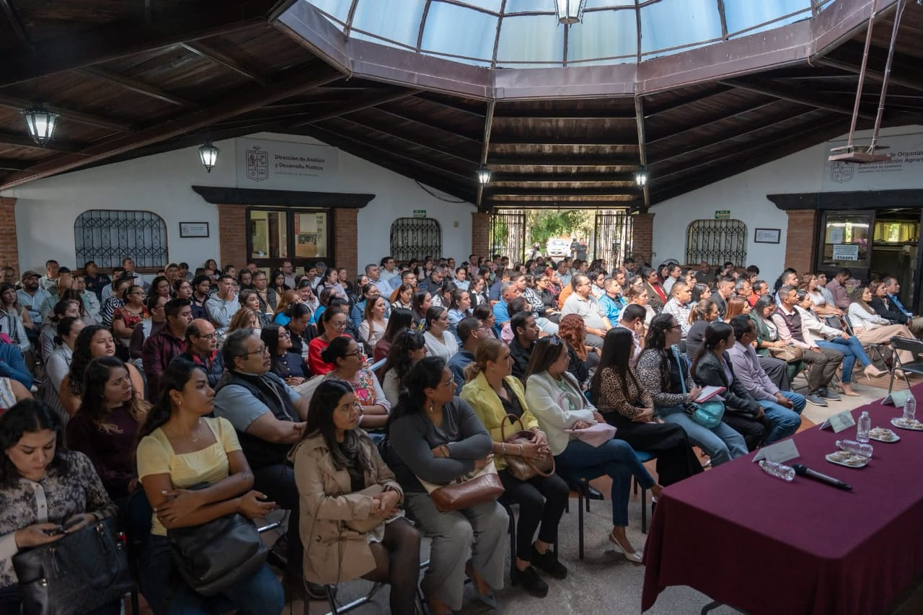
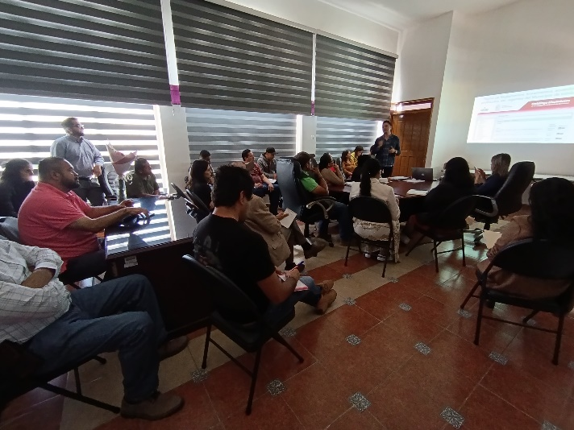
“
Educación como herramienta
anticorrupción
Implementación del código de conducta
Se diseña y promueve el código de conducta específico para el personal del H. Ayuntamiento de Irimbo, que delimitan las expectativas éticas y ofrecen herramientas para prevenir conflictos de interés y actos indebidos.
”

Slide 5
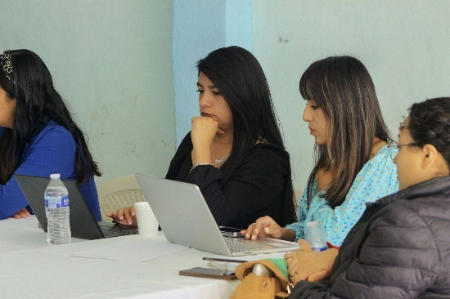
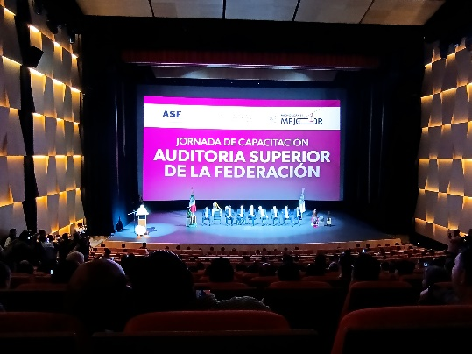
Educación como herramienta
anticorrupción
Talleres comunitarios para la ética cívica
Más allá del ámbito institucional, los talleres dirigidos a la comunidad promueven el pensamiento crítico y la participación activa en la supervisión de las actividades públicas, fomentando una cultura de transparencia.
Uso de tecnología para programas educativos
La educación anticorrupción incluye el uso de plataformas digitales y herramientas modernas para hacer accesibles los temas éticos, adaptándose a usuarios de diferentes habilidades y generando un aprendizaje inclusivo y más efectivo.

Slide 6
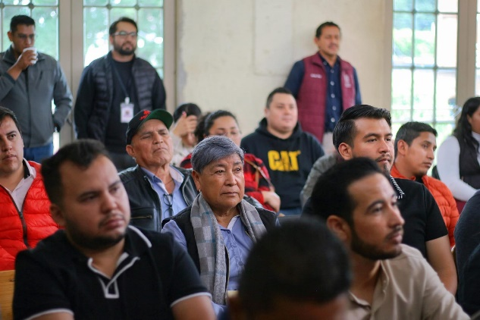
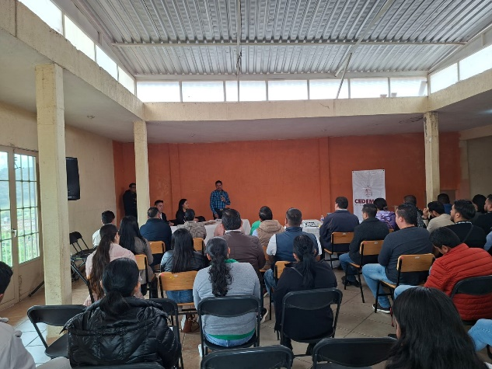
Transparencia y participación
ciudadana
Implementación de buzones de denuncia
01
Los buzones físicos y en línea permiten a los ciudadanos reportar irregularidades de forma segura y confiable. Este mecanismo facilita el monitoreo de las actividades del gobierno e impulsa la rendición de cuentas.
Reportes ciudadanos
02
Se promueven informes directos de la ciudadanía en cuanto a deficiencias o problemas en los servicios públicos, generando un vínculo más directo entre población y administración municipal.
Estrategias de difusión de información pública
03
A través de plataformas digitales y redes sociales, se comparte información detallada sobre presupuestos, programas y decisiones administrativas del H. Ayuntamiento de Irimbo, fortaleciendo la confianza en las instituciones.

Slide 7

Impactos negativos de la corrupción
Deterioro de la confianza pública
01
La corrupción erosiona la fe de los ciudadanos en sus instituciones, al percibir que sus líderes priorizan intereses personales sobre el bienestar colectivo. Esto genera desinterés y apatía respecto a la participación comunitaria.
Obstáculo para el desarrollo económico
02
Desvía los recursos públicos destinados a inversiones clave, limitando la creación de infraestructura, empleo y crecimiento sostenible en el municipio de Irimbo.
Exacerbación de desigualdades sociales
03
La corrupción fomenta situaciones de favoritismo y nepotismo, afectando negativamente a los grupos más vulnerables y marginados, que se ven privados de recursos y oportunidades esenciales para mejorar sus condiciones de vida.

Slide 8

Rol de la educación en la lucha
anticorrupción
Promoción de valores éticos y responsabilidad cívica
La educación en ética permite a los ciudadanos y servidores públicos comprender la importancia de actuar con integridad dentro de sus roles, fomentando una cultura de tolerancia cero hacia la corrupción.
Empoderamiento ciudadano
A través de programas educativos, los individuos adquieren herramientas para exigir transparencia, conocer sus derechos y participar activamente en los procesos de vigilancia y rendición de cuentas en el municipio.
Formación de líderes éticos
La capacitación continua en los valores de transparencia y honestidad prepara a líderes municipales que contribuyen a minimizar actos corruptos y garantizar un gobierno enfocado en la comunidad.

Slide 9
Objetivos específicos del plan
Mejoras en la planeación presupuestaria
Implementar capacitación en metodologías como el Marco Lógico, fomentando una planificación presupuestaria robusta. Esto incluye la integración de herramientas tecnológicas y estrategias innovadoras para asegurar un uso eficiente de los recursos públicos destinados a programas y servicios municipales.
Gestión administrativa optimizada
Desarrollar competencias en gestión de recursos humanos, mejora regulatoria y eficiencia administrativa para que los servidores públicos realicen sus funciones de manera estructurada, reduciendo retrasos y errores operativos. Priorizar estandarización de procesos y herramientas digitales para asegurar un trabajo más dinámico.
Transparencia y protección de datos
Capacitar en el manejo adecuado de la Ley General de Transparencia y la protección de datos personales, asegurando que la administración cumpla con los marcos legales y fomente la confianza ciudadana.

Slide 10

Inclusión Social, Derechos Humanos y
Perspectiva de Género
Equidad e igualdad
Formación exclusiva sobre la importancia de la equidad de género en el ámbito laboral público, así como en la implementación de políticas inclusivas para promover justicia social.
Prevención de violencia de género
Talleres que brindan herramientas para identificar todas las formas de violencia, y estrategias de atención a víctimas. Se busca fortalecer la respuesta institucional ante estas problemáticas.
Inclusión y diversidad
Enseñanza sobre cómo incorporar una perspectiva inclusiva en los programas municipales, combatirse la discriminación y garantizar un trato justo a todos los sectores vulnerables.

Slide 11
Afectación positiva en sectores
vulnerables
Impacto en comunidades marginadas
La transparencia institucional permite garantizar que los beneficios y recursos lleguen directamente a quienes más los necesitan, reduciendo desigualdades y apoyando a las comunidades marginadas. En Irimbo, se prioriza combatir la corrupción para maximizar el uso adecuado de los recursos públicos en programas sociales, salud y educación.
Empoderamiento de grupos vulnerables
Al fomentar la rendición de cuentas, las poblaciones de bajos ingresos y aquellas en situación de exclusión social pueden participar activamente en la vigilancia de las actividades municipales. Se promueve el uso de herramientas como los buzones de denuncia para garantizar justicia y acceso igualitario.

Slide 12
Conclusión
Reducción de la corrupción
A través de programas enfocados en la integridad pública y la prevención de conflictos de interés, el plan fomenta una cultura institucional que valora y respalda la transparencia. Los ciudadanos perciben un gobierno más honesto y comprometido con la lucha contra prácticas irregulares, lo que refuerza la legitimidad y credibilidad del ayuntamiento.
Modelo institucional replicable
Las estrategias de planificación, evaluación y capacitación realizadas por el H. Ayuntamiento de Irimbo sirven como ejemplo de buena gobernanza. Estas acciones no solo otorgan reconocimiento a nivel local, sino que también posicionan a Irimbo como un referente en la implementación de prácticas innovadoras en la administración pública.

